Slide 1
Право на труд – детям.
1 июня – Международный день защиты детей.

Slide 2
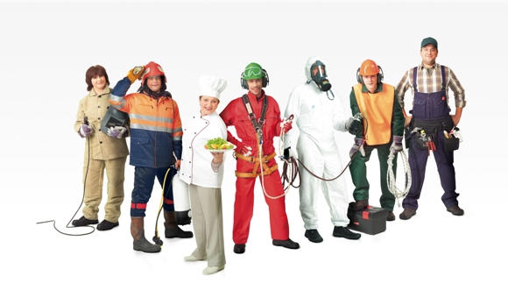
Что такое труд?
Зачем надо трудиться?
Что мы приобретаем или теряем благодаря труду?
Может ли человек прожить без работы?
Право на труд - это право или обязанность?
Что такое трудолюбие?

Slide 3
«Трудовые отношения» - начинаются на основании трудового договора, когда человек устраивается на работу, когда возникают взаимные обязательства у работника и работодателя.

Slide 4
По данным ВЦИОМ (всероссийский центр изучения общественного мнения) почти треть россиян заработала свои первые деньги в 15-17 лет.
Молодые люди стремятся, как можно раньше начать зарабатывать, чтобы перестать быть материально зависимыми от родителей.
Труд подростков в различных организациях стал обыденным явлением.

Slide 5
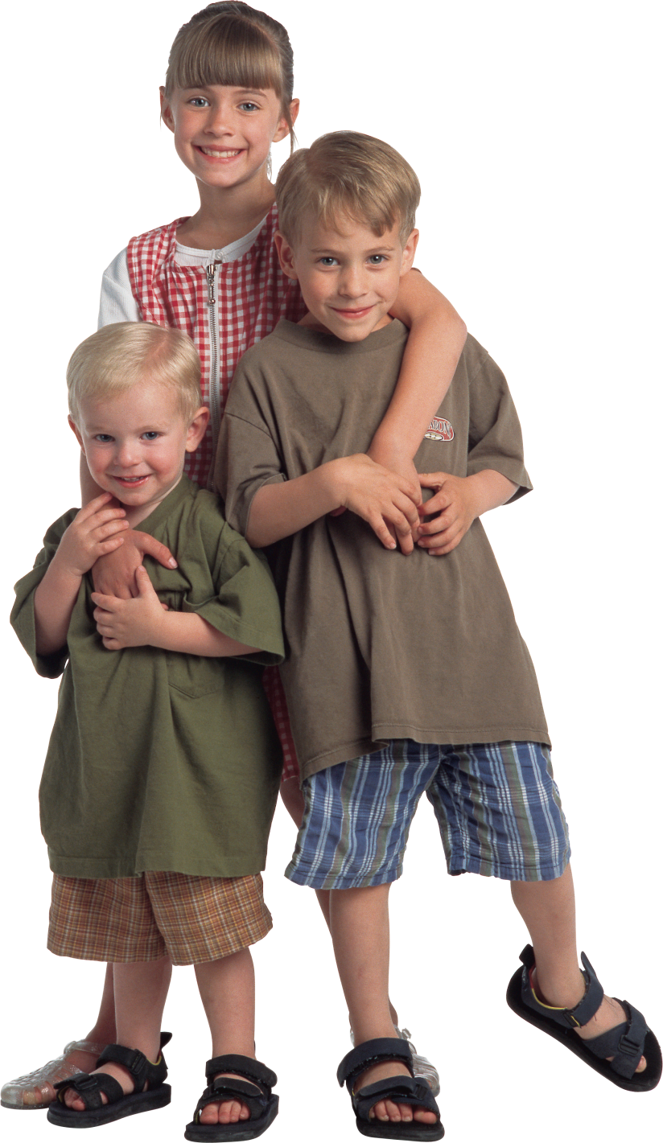
До 14 лет – малолетний ребенок;
От 14 до 18 лет – несовершеннолетний ребенок;
С 18 лет – период совершеннолетия.

Slide 6
«Заключение трудового договора возможно с лицами, достигшими возраста шестнадцати лет» (ст. 63 Трудового Кодекса РФ "Возраст, с которого допускается заключение трудового договора").

Slide 7
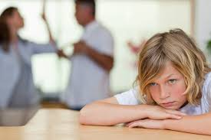
Трудовой договор может быть заключен и с лицами, достигшими возраста 14 лет, но только с согласия одного из родителей (попечителя) и органа опеки и попечительства для выполнения в свободное от учебы время легкого труда, не причиняющего вреда их здоровью и не нарушающего процесса обучения.

Slide 8
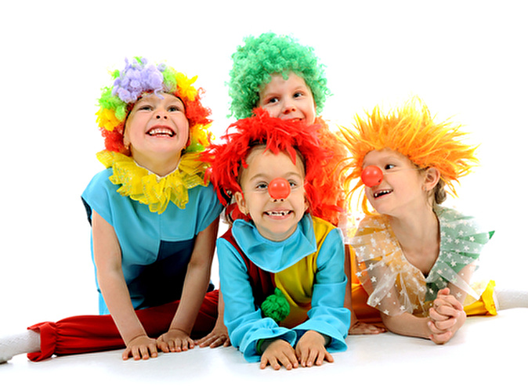
Дети, не достигшие возраста 14 лет, могут привлекаться к труду только в следующих организациях:
- организациях кинематографии;
- театрах; театральных организациях;
- концертных организациях;
- цирках.
Данный перечень является исчерпывающим.
Согласно ст. 28 Гражданского Кодекса РФ несовершеннолетние, не достигшие возраста 14 лет, не могут распоряжаться самостоятельно своим заработком. Следовательно, и сам заработок получает один из родителей.

Slide 9
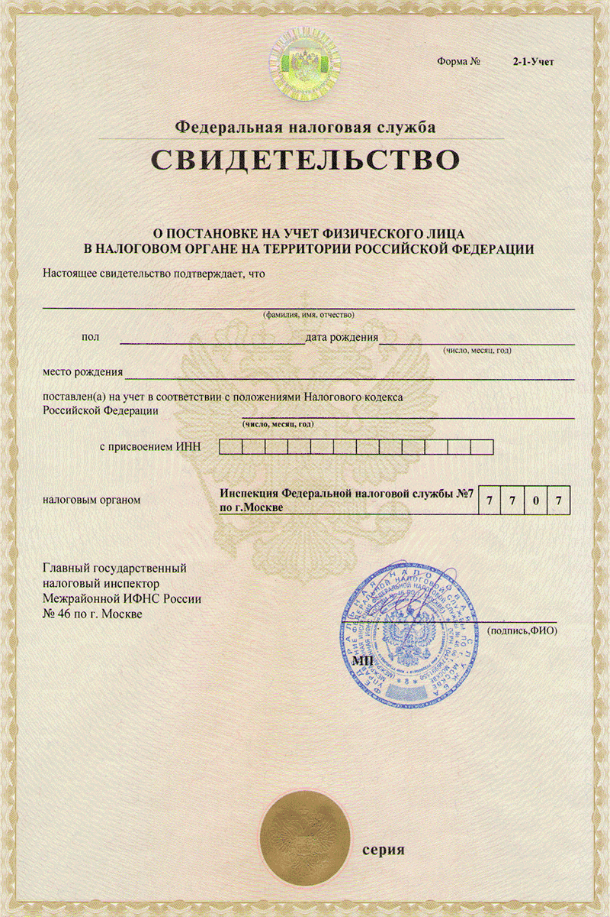
Документы, необходимые для приема на работу:
Личное заявление;
Паспорт;
Страховое свидетельство государственного пенсионного страхования (СНИЛС);
Идентификационный номер налогоплательщика (ИНН);
Согласие родителя, а для детей, оставшихся без родительского попечения, - опекуна;
Справку из медицинского учреждения о состоянии здоровья

Slide 10
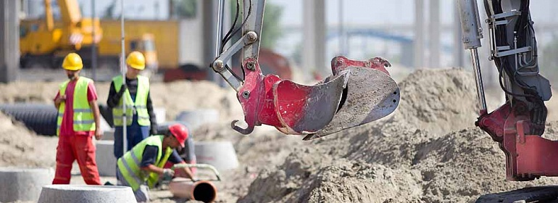
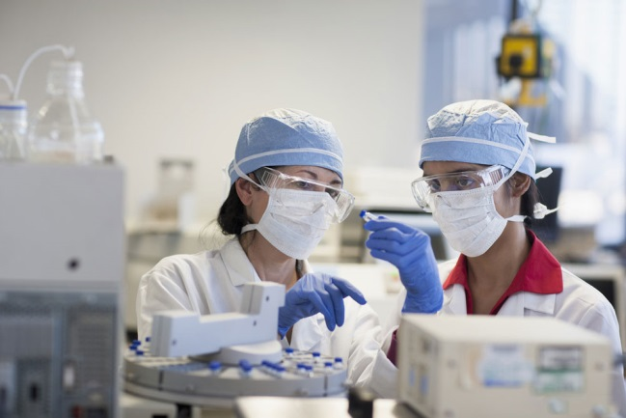
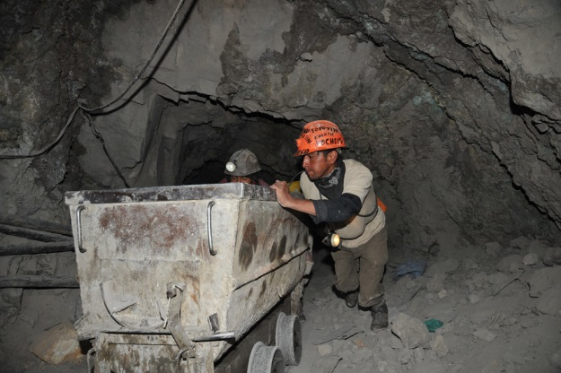
Статья 265 ТК РФ запрещает применение труда лиц в возрасте до 18 лет на работах с вредными и (или) опасными условиями труда, на подземных работах, а также на работах, выполнение которых может причинить вред здоровью и нравственному развитию (игорный бизнес, работа в ночных кабаре и клубах, производство, перевозка и торговля спиртными напитками, табачными изделиями, наркотическими и иными токсическими препаратами).

Slide 11
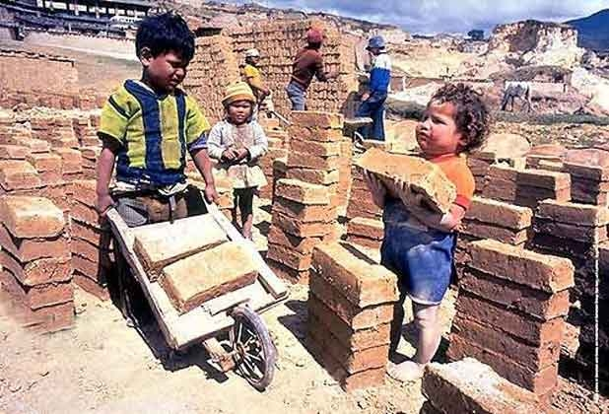
Для лиц до 18 лет запрещены более 400 видов тяжелых, вредных и опасных работ. Даже если сам подросток до 18 лет просит использовать его труд на этих видах работ, администрация не имеет право этого делать, иначе она несет ответственность за нарушение трудового законодательства.

Slide 12
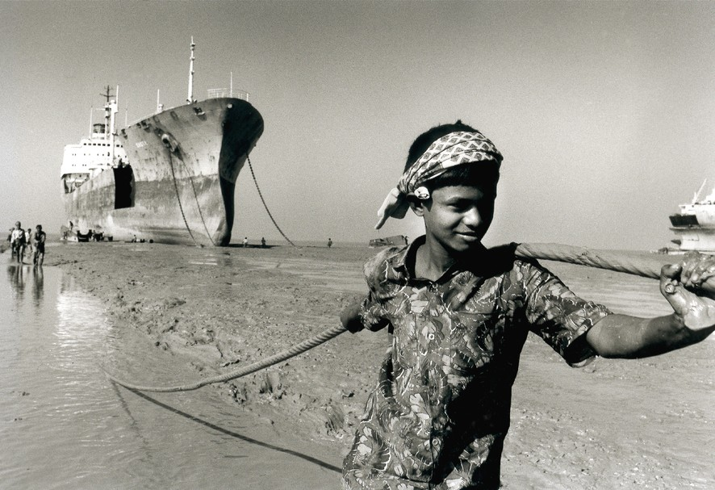
Несовершеннолетние не могут привлекаться к работам:
по совместительству (ст. 282 ТК РФ);
в соответствии с письменным договором о полной материальной ответственности (ст. 244 ТК РФ);
вахтовым методом, поскольку эти работы связаны с отъездом в другую местность и с длительными рабочими сменами, что запрещается несовершеннолетним (ст. 298 ТК РФ);
в религиозных организациях (ст. 342 ТК РФ).

Slide 13
Для несовершеннолетних работников устанавливается сокращенная продолжительность рабочего дня:
не более 24 часов в неделю - для работников в возрасте до 16 лет;
не более 36 часов в неделю - для работников в возрасте от 16 до 18 лет.

Slide 14
Продолжительность ежедневной работы (смены) не может превышать:
5 часов - для работников в возрасте от 14 до 16 лет;
7 часов - для работников в возрасте от 16 до 18 лет.

Slide 15
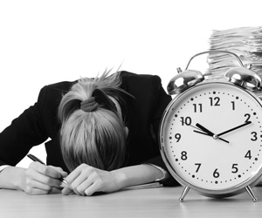
Учащихся школ, училищ, техникумов и колледжей, совмещающих в течение учебного года учебу с работой, привлекать к труду можно только на 2,5 часа в день (работников в возрасте от 14 до 16 лет) и 3,5 часа (работников в возрасте от 16 до 18 лет).

Slide 16
Работодатель выплачивает заработную плату пропорционально отработанному времени, исходя из размера минимальной заработной платы.
Сейчас размер минимальной заработной платы в Свердловской области составляет 9 217 рублей.

Slide 17
Вопросы
Правовые задачи

Slide 18
Если вы решили во время каникул поработать, куда вы обратитесь?
Какие документы подготовите для приема на работу?
Какие условия должны быть соблюдены при приёме на работу учащихся?

Slide 19
Должен ли гражданин, впервые ищущий работу и не имеющий профессии, представить в службу занятости следующие документы:
Паспорт;
Трудовую книжку;
Справку о среднем заработке за последние два месяца по последнему месту работы;
Документ об образовании;
Справку о состоянии здоровья.
Согласны ли вы с этим перечнем документов?
Если нужно, внесите свои коррективы.

Slide 20
Научно-производственное объединение опубликовало объявление с приглашением на работу нескольких специалистов.
При этом были указаны требования к желающим поступить на работу. Среди них были:
Возраст – не старше 30-40 лет;
Пол – мужской;
Образование – высшее;
Национальность – русский;
Не принадлежащий к каким-либо партиям.
?
Законны ли условия, выдвинутые объединением?
Свой ответ обоснуйте.

Slide 21
Сергею 17лет, он хотел бы устроиться на работу. Работодатель заставляет его проходить медосмотр.
Обязан ли он проходить медосмотр?
Елена и Екатерина обучаются в школе. После уроков подрабатывают.
Сколько часов в день
они могут работать, если им исполнилось 15 лет?
Сможет ли несовершеннолетний Юрий устроиться на работу по трудовому договору, если ему только что исполнилось 14 лет?
?
?
?

Slide 22
Во время летних каникул Екатерина хотела устроиться в танцевальную группу одного из ночных клубов нашего города. Администрация клуба ответила отказом, сославшись на то, что ей еще нет 18-ти лет.
?
Правы ли работники администрации ночного клуба?

Slide 23
Валерий Н., ученик 10 класса, решил подработать в период школьных каникул. Он устроился почтальоном. Поскольку рабочий день почтальона начинался в 6 часов утра, он попросил начальника почты учесть, что он несовершеннолетний, и разрешить приходить ему на работу к 9 часам. Начальник почты ему отказала, мотивируя тем, что к 8 часам утра все граждане, проживающие в зоне обслуживания почтового отделения, уже должны получить почту, чтобы до отхода на работу суметь просмотреть ее.
?
Как должна быть разрешена данная ситуация?

Slide 24
Молодые люди, начиная трудовую деятельность, сталкиваются с нарушениями и в порядке заключения трудового договора и в вопросах оплаты, предоставления отпуска, учета трудового стажа (оформления трудовой книжки) и т. д.
Очень важно, чтобы вы, приходя на работу, знали и умели защитить свои права.

